Slide 1
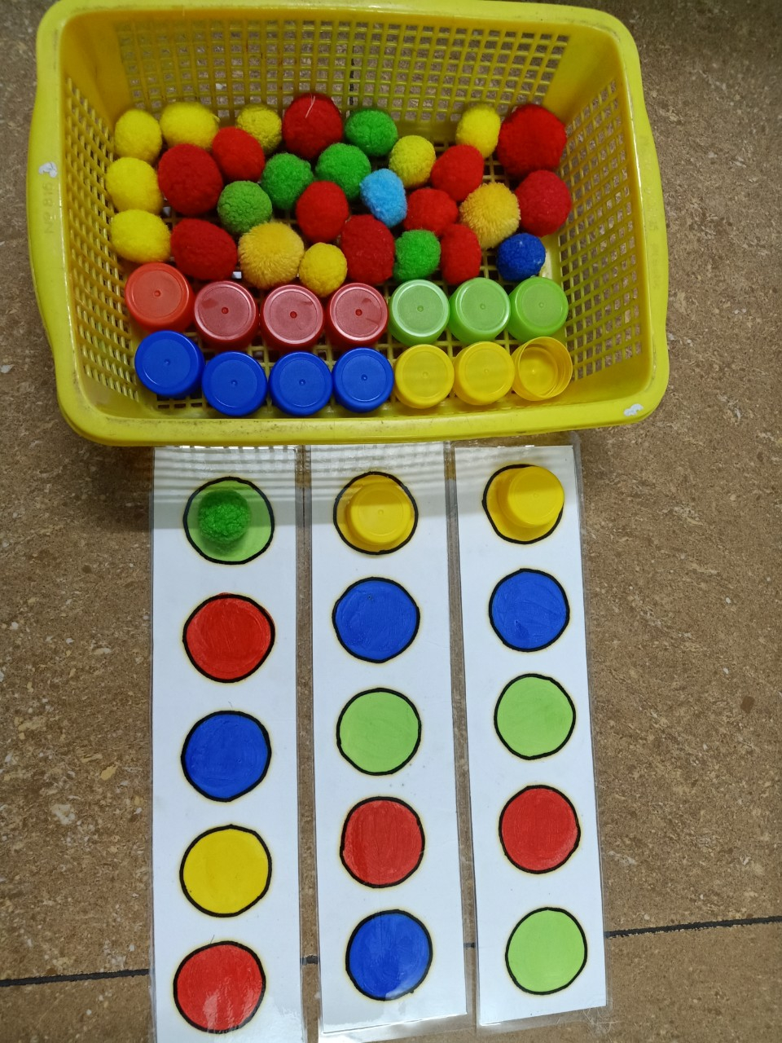
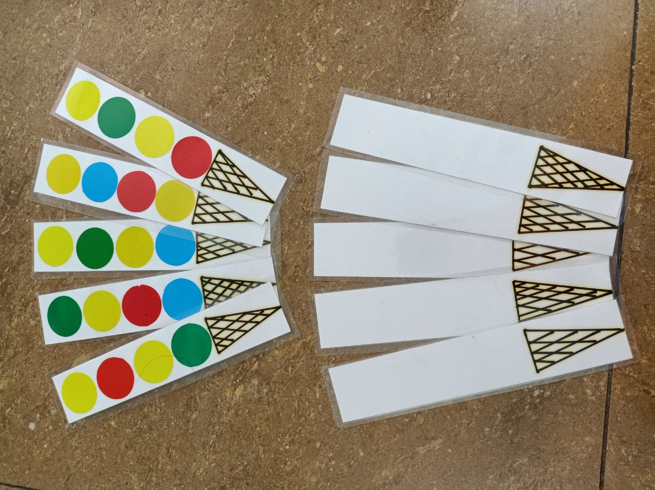
2. Xếp theo mẫu
Mục đích: trẻ biết xếp theo mẫu về màu sắc, hình dạng…
Nguyên vật liệu: nắp chai/pompom, mẫu xếp, thẻ xếp
Mức độ 2: Xếp theo mẫu
Nâng dần về độ khó khi thay đổi các loại mẫu. Mẫu về màu sắc, hình dạng, màu sắc + hình dạng…
Mức độ 1: Đặt nắp chai / poppom vào vị trí màu sắc tương ứng

